Slide 1

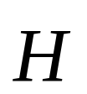
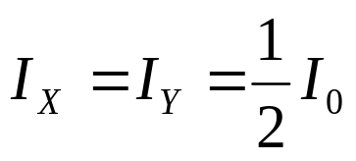
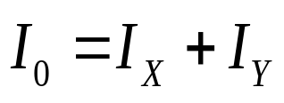
第十五章 光的偏振
• 光波是电磁波，是横波
• 可见光是电磁波在人眼视觉范围内的波段
390nm ⎯760nm。对应红、橙、黄、绿、青、蓝、紫光。
• 对人眼起感光作用的是电场强度矢量
• 光的偏振性
• 研究光的振动方向的特性
15.1 自然光和偏振光
自然光：在垂直传播方向的平面内各个方向的光振动全有，
各 个振动方向的强度相等。
迎光矢量图
Y
X
•
•
•
•
•
•

Slide 2
2. 偏振光：
线偏振光：光波中的光矢量(E)只沿单一方向振动
播
方
向
传
E
x
•
•
•
•
o
动
面
线偏振光又称平面偏振光
振
线偏振光的振动方向
部分偏振光：
某一方向光振动分量比与它垂直方向的光振动分量强
•
•
•
• •
• •
• •
(椭)圆偏振光：光矢量末点的运动轨迹是(椭)圆
右旋偏振光
左旋偏振光

Slide 3


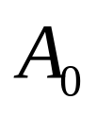


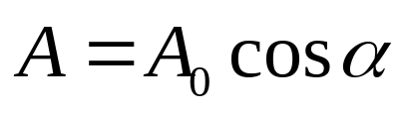
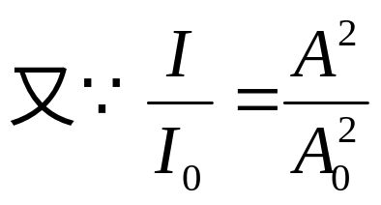
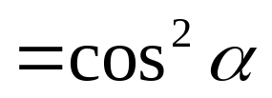

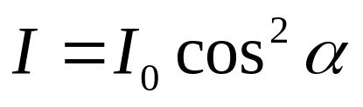
15.2 偏振片的起偏和检偏 马吕斯定律
偏振化方向
1.偏振片起偏和检偏
偏振片：有一个特定的方向，只让平行与该方向的振动通过。
•
•
•
起偏器
检偏器
•
•
•
2.马吕斯定律
为线偏振光的光振动方向OM与检偏器偏振化方向ON间的夹角
透过检偏器ON后光振动的振幅：
---马吕斯定律

Slide 4

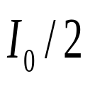










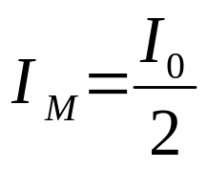
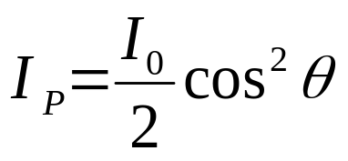
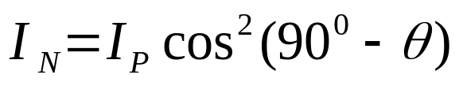
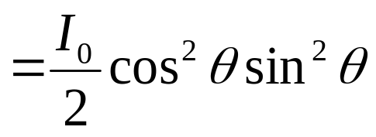
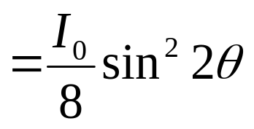
一束光强为 的自然光透过检偏器，透射光强为：
•
•
•
•
•
•
例：光强为 自然光通过两片偏振化方向正交的起偏器M和检偏
器N，若在M和N间插入另一偏振片P，且偏振化方向与M成
问：1）透过偏振片N后的光强是多少？
2）画出光强随 的函数曲线
•
•
•
解：1）
透过M后的光强：
透过P后的光强：
透过N后的光强：

Slide 5
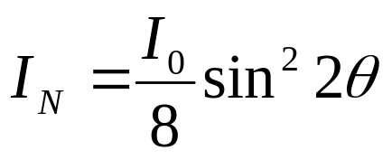

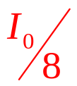




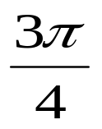

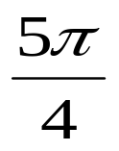
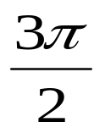
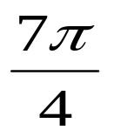

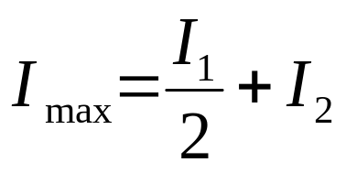
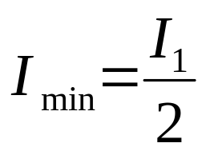
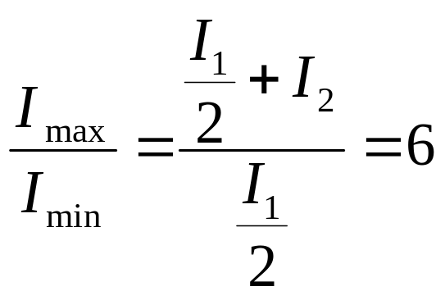
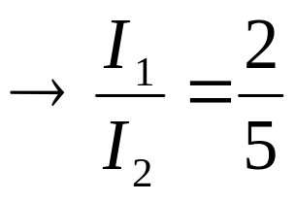
2）
每旋转偏振片P一周，输出光强有“四明四零”
例：自然光和线偏振光的混合光束，通过一偏振片时，随着偏振
片以光的传播方向为轴的转动，透射光的强度也跟着改变，
如最强和最弱的光强之比为6：1，那么入射光中自然光和线
偏振光的强度之比为多大?
解：

Slide 6
自然光通过旋转的起偏器，光强不变
.
自然光
.
.
.
.
起偏器

Slide 7
自然光通过旋转的起偏器，光强不变
.
自然光
.
.
.
.
起偏器

Slide 8
自然光通过旋转的起偏器，光强不变
自然光
.
.
.
.
.
起偏器

Slide 9
自然光通过旋转的起偏器，光强不变
自然光
.
.
.
.
.
起偏器

Slide 10
自然光通过旋转的起偏器，光强不变
自然光
.
.
.
.
.
起偏器

Slide 11
自然光通过旋转的起偏器，光强不变
自然光
.
.
.
.
.
起偏器

Slide 12
偏振光通过旋转的检偏器，
光强变化情况
.
自然光
线偏振光
.
.
.
.
起偏器
检偏器

Slide 13
偏振光通过旋转的检偏器，
光强变化情况
.
自然光
线偏振光
.
.
.
.
起偏器
检偏器

Slide 14
偏振光通过旋转的检偏器，
光强变化情况
自然光
线偏振光
.
.
.
.
.
起偏器
检偏器

Slide 15
偏振光通过旋转的检偏器，
光强变化情况
自然光
线偏振光
.
.
.
.
.
起偏器
检偏器

Slide 16
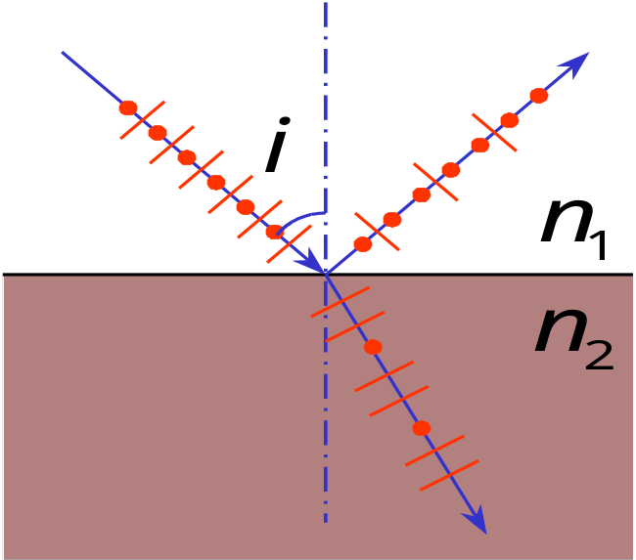


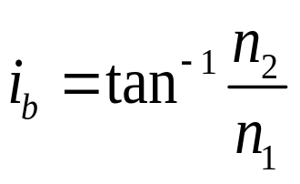
15.3 反射和折射时光的偏振
1.现象
自然光入射在两各向同性介质表面
观察反射光、 折射光线的偏振状态
1）一般入射角的情况反射光 折射光都是部分偏振光
反射光中：垂直入射面振动占优
折射光中：平行入射面振动占优
n
1
n
2）特殊入射角的情况
2
反射光：完全偏振光
折射光：部分偏振光
入射角满足：
(起偏角或布儒斯特角 )
反射光线与折射光线垂直

Slide 17
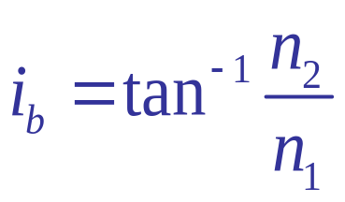
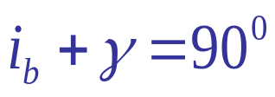
2.布儒斯特定律
光在两各向同性介质表面入射时：如果入射角与两介质折射率存在
平行入射面的光振动全透过，
即反射光为振动方向垂直于入射面的完全偏振光
----布儒斯特定律
n
1
n
思考：如果入射光中只有垂直入射面的振动分量,则反射光和透射光的偏振状态如何？
2
理论实验表明：反射所获得的线偏光仅占入射自然光总能量的
7.4%，而约占85%的垂直分量和全部平行分量都折射到玻璃中。

Slide 18
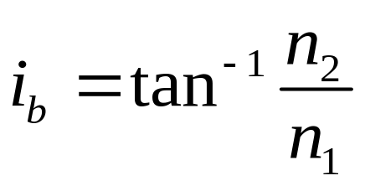
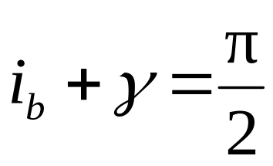

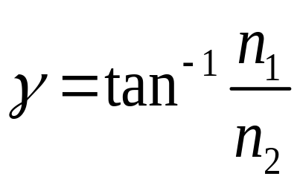

3.玻片堆可获得两束线偏振光
在玻璃片下表面处的反射，其入射角也正是光从玻璃射向空气的起偏振角，所以反射光仍是垂直于入射面振动的偏振光。

Slide 19
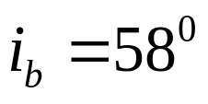
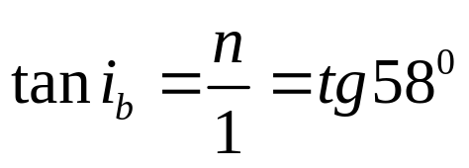

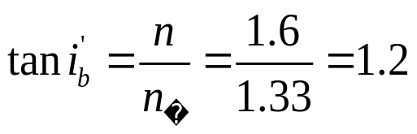
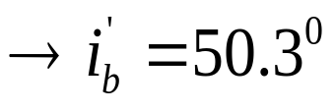
例：已知某材料在空气中的布儒斯特角
求它的折射率？若将它放在水中（水的折射率为 1.33），
求布儒斯特角？该材料对水的相对折射率是多少？
解：• 设该材料的折射率为 n ，空气的折射率为1
• 放在水中，则对应有
该材料对水的相对折射率为1.2

Slide 20

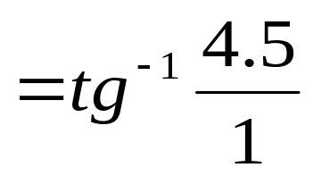
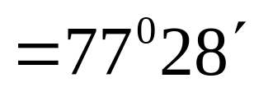
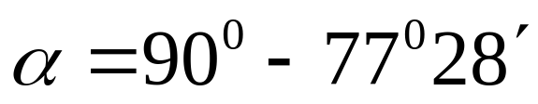
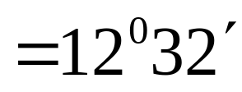
例：二氧化碳激光器放电管的布儒斯特窗一般用锗来制成，使能对10.6 mm 附近的红外激光有较大的透射率。如果锗的折射率为 4.5，试计算用锗制成的布儒斯特窗与轴线所成之角
布儒斯特窗锗板
解：

Slide 21
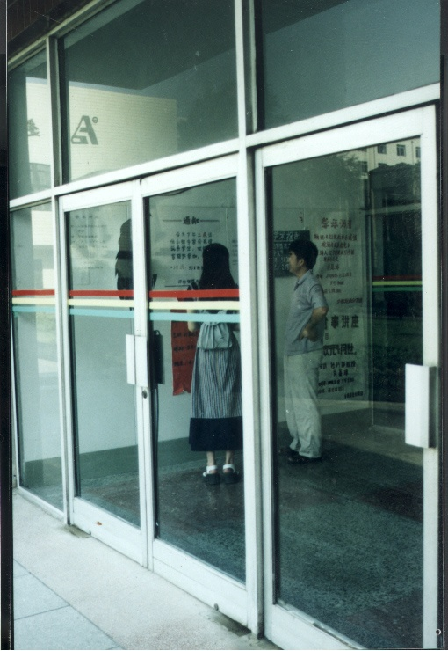
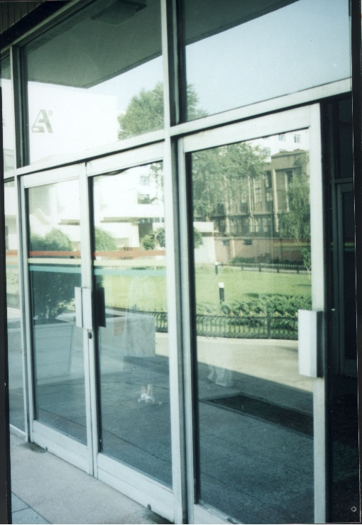
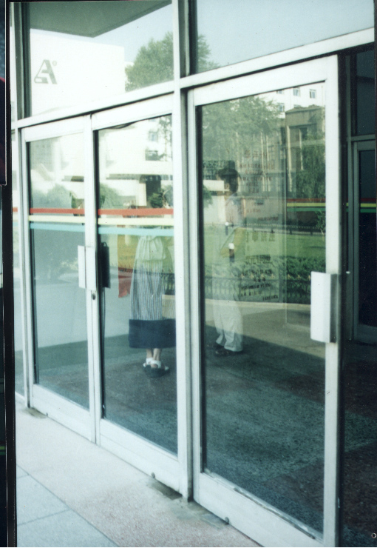
（C）
用偏光镜消除了反射偏振光 使玻璃门内的人物清晰可见
（A）
玻璃门表面的反光很强
（B）
用偏光镜减弱了反射偏振光

Slide 22
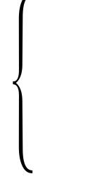
自然光
偏振片
光的偏振
偏振光的获得
偏振光
玻璃的反射、折射
偏振光的检验
布儒斯特定律
马吕斯定律:

Slide 23

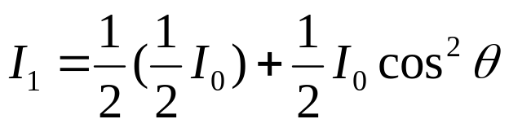

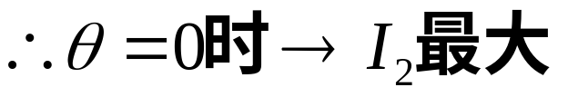
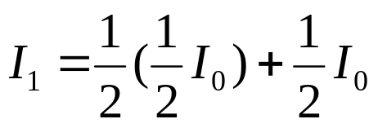
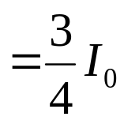
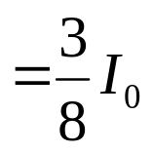
例：两个偏振片叠在一起，其偏振化方向之间的夹角为45度。一束强度为I₀的光垂直入射到偏振片上，该入射光由强度相同的自然光和线偏振光混合而成，问：1）此入射光中线偏振光矢量沿什么方向才能使连续透过两个偏振片后的光强度最大？ 2）在此情况下，透过第一个偏振片的和透过两个偏振片后的光强度各是多少?
解：1）
设入射光中线偏振光矢量的方向与第一个偏振片的偏振化方向成
透过第一个偏振片后的光强:
透过第二个偏振片后的光强:
即：入射光中线偏振光矢量的方向与第一个偏振片的偏振化方向相同时
2）

